Slide 2
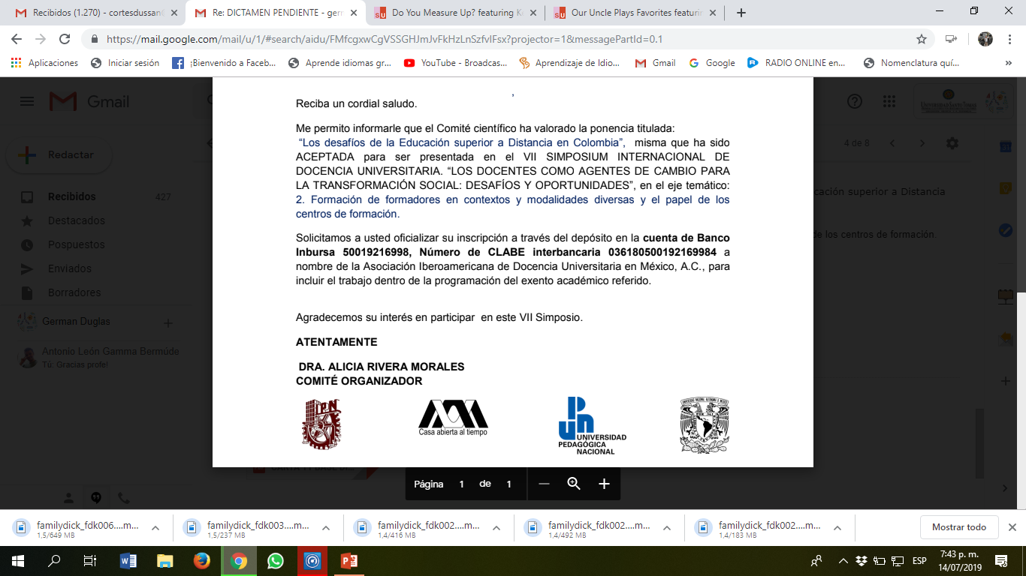
VII SIMPOSIUM INTERNACIONAL DE DOCENCIA UNIVERSITARIA. “LOS DOCENTES COMO AGENTES DE CAMBIO PARA LA TRANSFORMACIÓN SOCIAL: DESAFÍOS Y OPORTUNIDADES”

Slide 3
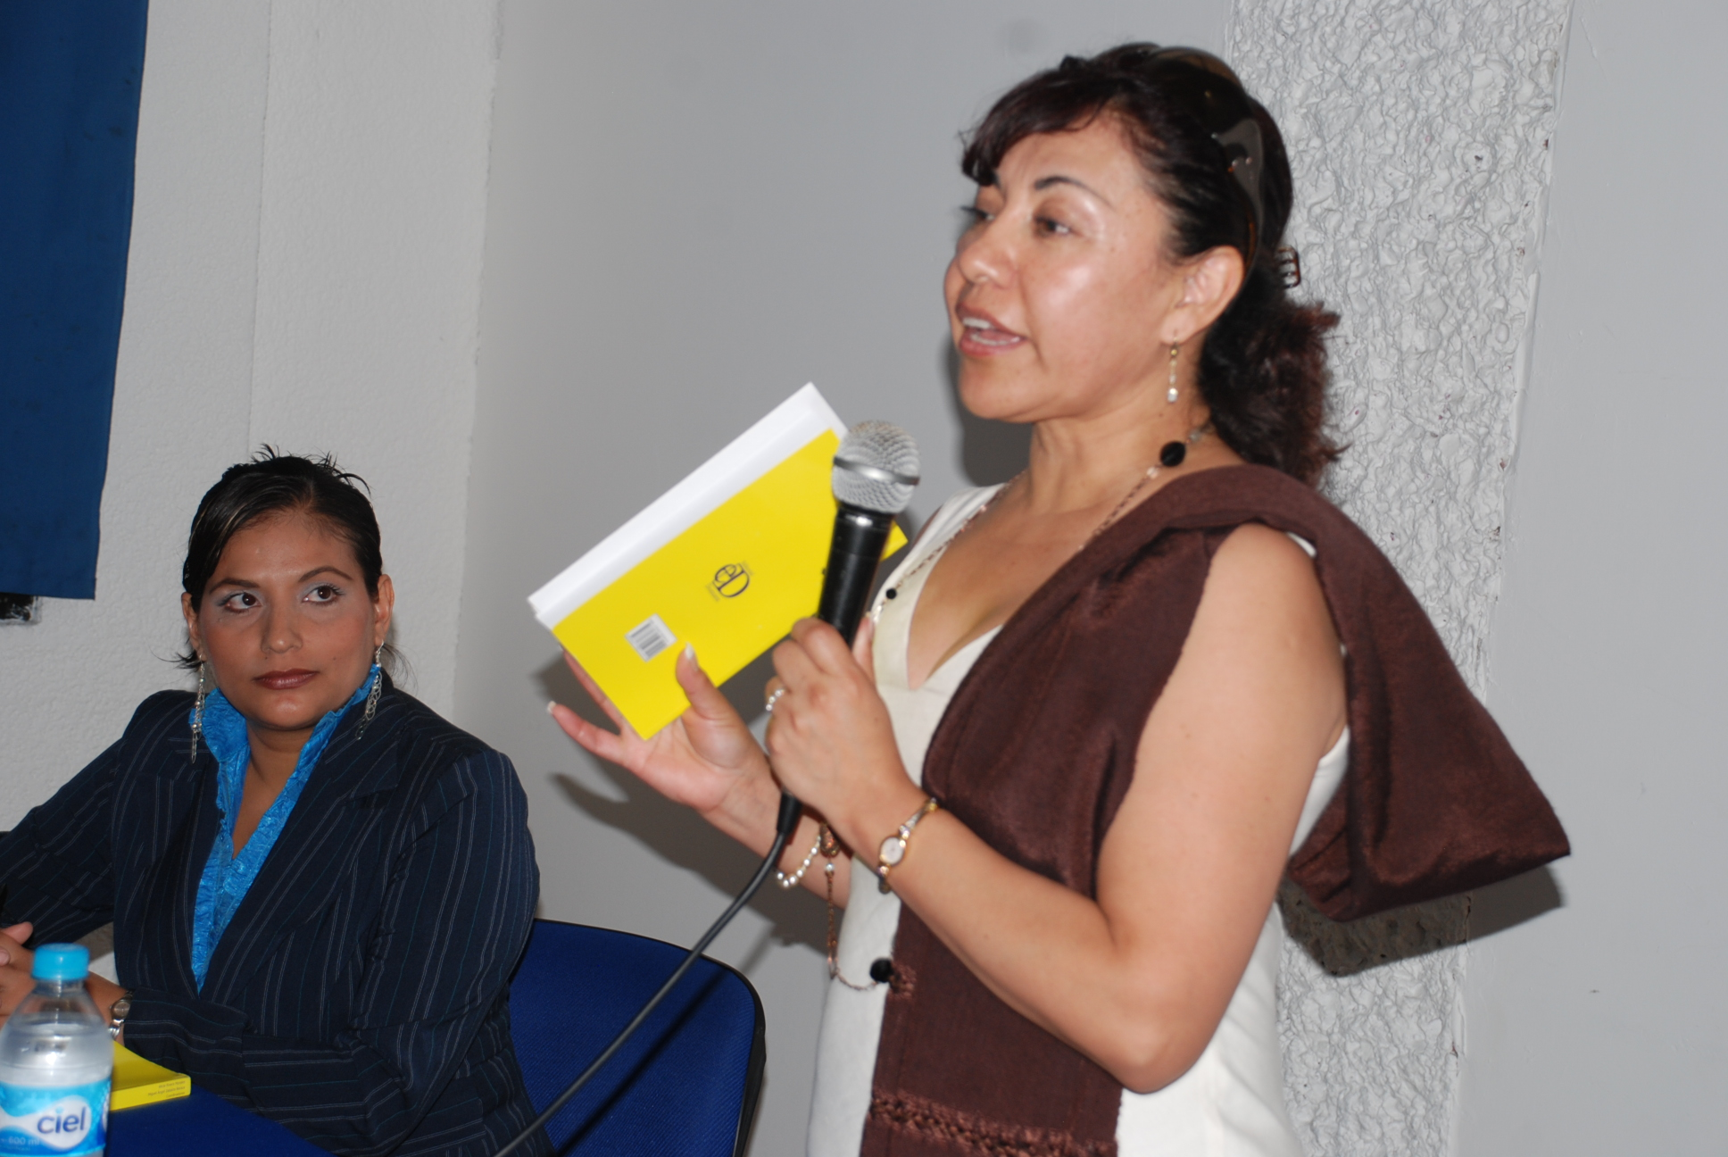
AIDU
Surge en 1999 en un grupo de profesores de la Universidad de Santiago de Compostela comprometidos con la renovación didáctica, trataban de encontrar respuestas a las nuevas exigencias del entorno (cambio en los planes de estudios y la metodología docente, nuevas tecnologías, redefinición del rol del estudiante y del profesor, las políticas de evaluación, entre otras).
La historia de AIDU ha sido la historia de sus congresos bianuales, realizados de forma alterna entre Europa y América Latina. Estas reuniones científicas tienen por objeto cuestionar, debatir, intercambiar experiencias y formular vías de acción acerca de los campos de la docencia universitaria y de nivel superior.
.

Slide 4
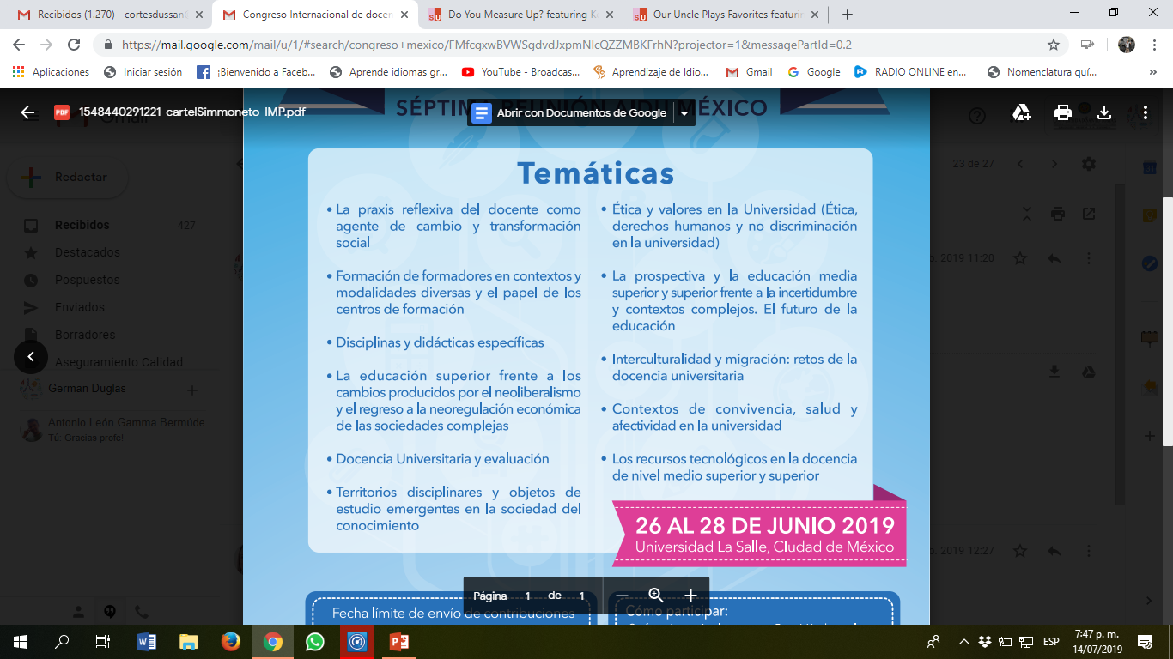
.

Slide 5
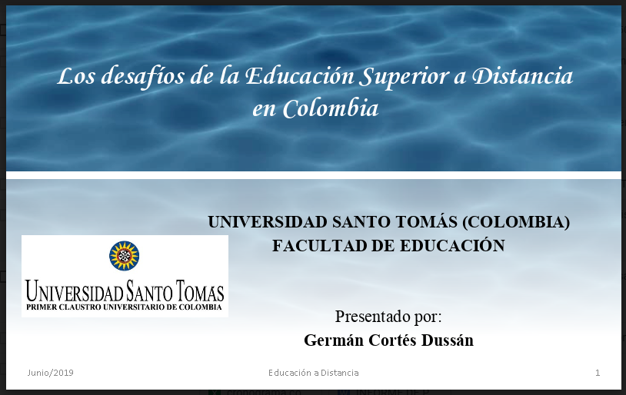

Slide 6
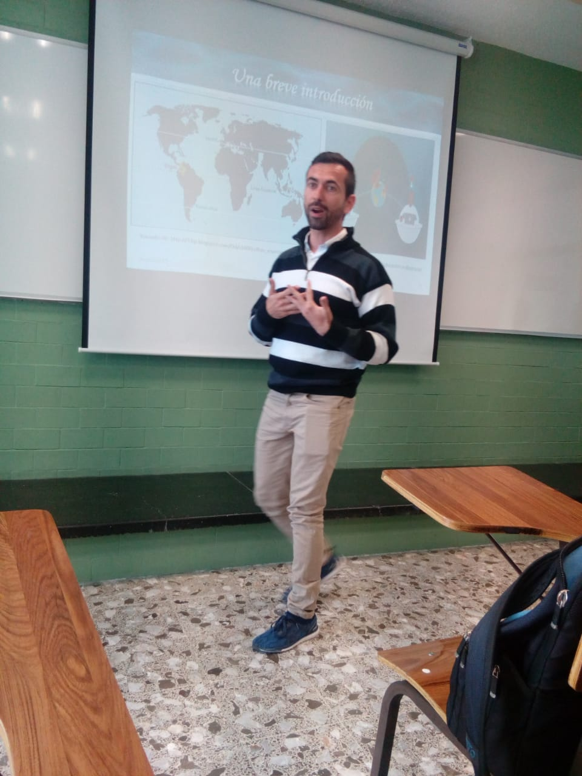
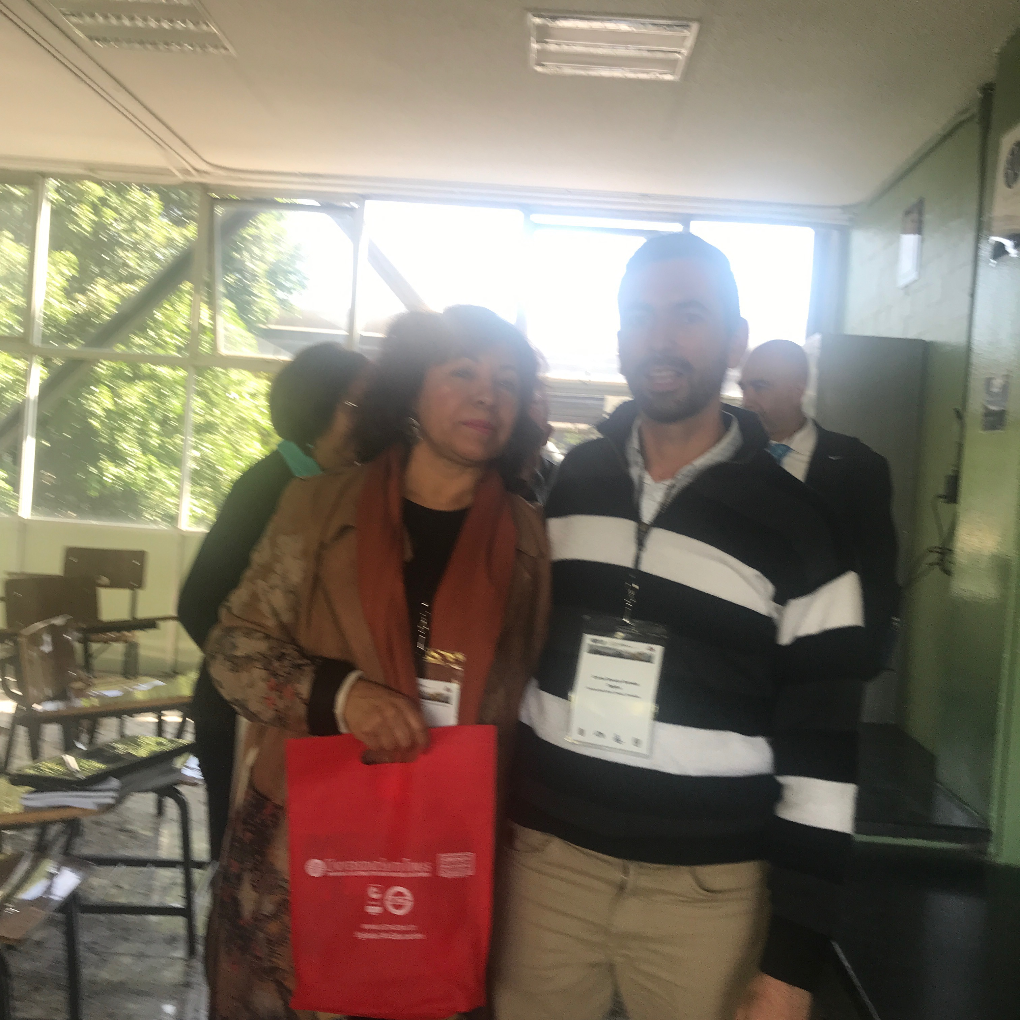

Slide 7
CONCLUSIONES DEL EVENTO
El congreso estableció una mirada crítica ante el rol del educador en los contextos educativos actuales.
Se realizó una fuerte crítica frente a los procesos de acreditación de alta calidad a las instituciones educativas.
Se indica la importancia de las mediaciones en los procesos educativos.
Se recuerda la importancia del trabajo de las redes académicas como promotoras de nueva investigación, alianzas para intercambios y actualización docente.
Se debe promover la formación docente.
Es importante dar espacio a la inclusión y las diferencias en el aula.

Slide 8
Para tener en cuenta en el programa…
Llegar a lugares donde no llega la educación presencial.
Motivación.
Uso y conocimiento de la plataforma.
Flexibilidad en la matrícula y la inscripción.
Inclusión
Vinculación de comunidades marginadas.

